Slide 1
Yapay Sinir Ağları Kullanarak Kayısının Farklı Kurutma Yöntemleriyle Kurutulmasında Kuruma Hızı ve Nem Oranı Parametrelerinin Modellenmesi
https://dergipark.org.tr/en/download/article-file/1090343
Ömer Sait Yorulmaz

Slide 2
Özet
Bu çalışmada geleneksel (sıcak hava ile), elektrohidrodinamik (EHD) ve EHD-sıcak hava kombinasyonu kurutma yöntemleriyle kurutulan kayısının farklı kurutma parametrelerinin kuruma hızı ve ürünün nem oranı üzerine etkilerinin YSA ile modellenmesi amaçlanmıştır. Farklı transfer fonksiyonları ve öğrenme algoritmaları denenerek her bir kurutma yöntemi için en iyi model performansını veren YSA tespit edilmiştir. EHD-sıcak hava kombinasyonu ile kayısı kurutmada kuruma hızı ve nem oranı tahminine ilişkin YSA modellerinin test verisi üzerindeki belirtme katsayıları 0,96’dan yüksek değerler olarak saptanmıştır. Araştırma bulguları EHD yöntemi ile tarımsal ürün kurutmanın YSA esaslı yöntemlerle modellenebileceğini göstermiştir.

Slide 3
Materyal ve Yöntem
Deneylerde kullanılan Hacıhaliloğlu çeşit kayısı örnekleri yerel marketten alınmış ve deneylerin sonuna kadar 4  0.5 °C sıcaklık koşullarında tutulmuştur. Örneklerin başlangıçtaki nem içeriği bir etüv (Electromag, Türkiye) kullanılarak kuru bazda (k.b.) 4.81 (g su/g kuru madde) olarak belirlenmiştir.
Oluşturulan YSA’ların çıktı katmanında lineer transfer fonksiyonu kullanılırken, gizli katmanda tanjant-sigmoid ve logaritmik-sigmoid transfer fonksiyonları ayrı ayrı denenmiştir. Bu transfer fonksiyonlarına ait eşitlikler aşağıda verilmiştir

Slide 4
Farklı öğrenme algoritmaları verinin kendine özgü yapısı nedeniyle farklı tahmin performansları ortaya koyabilirler. Bu çalışmada literatürde kullanımına oldukça sık rastlanan dört tanesi
“Levenberg-Marquardt” (trainlm)
“Bayesian regularization backpropagation” (trainbr)
“Resilient Backpropagation” (trainrp)
“Scaled Conjugate Gradient” (trainscg)

Slide 5
Gerçek ölçülen değerler ile modelin tahmini arasındaki yakınlık, regresyon için makine öğrenmesi uygulamalarında en çok kullanılan belirtme katsayısı (R2) ve hata terimleri (Hata Kareleri Ortalamasının Karekökü (RMSE) ve Ortalama Mutlak Yüzde Hata (MAPE)) ile değerlendirilmiştir

Slide 6
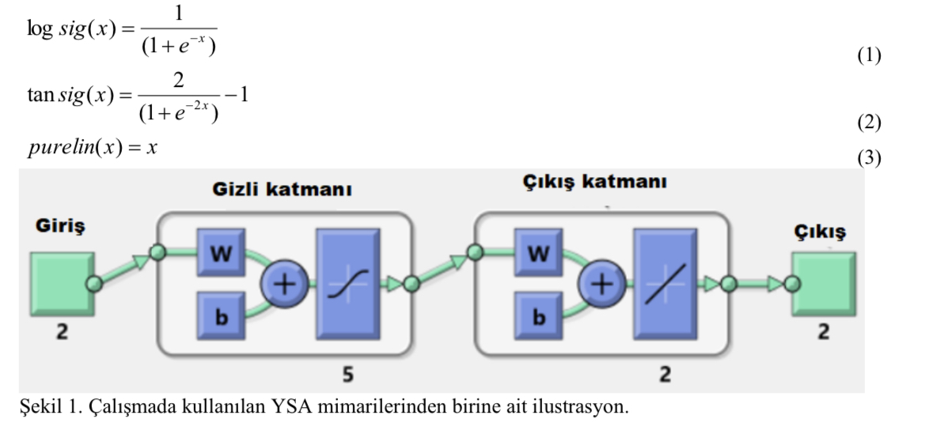

Slide 7
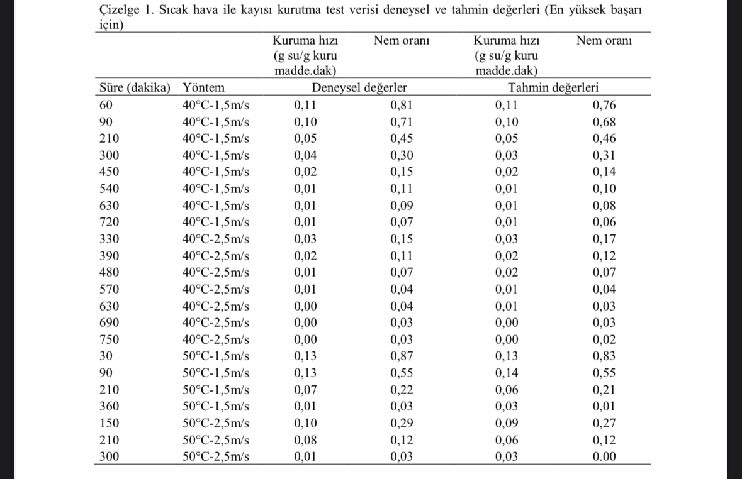
Bulgular ve Tartışma
Sıcak hava ile kayısı kurutmanın modellenmesi denemelerine ilişkin YSA modellerinin performansları

Slide 8
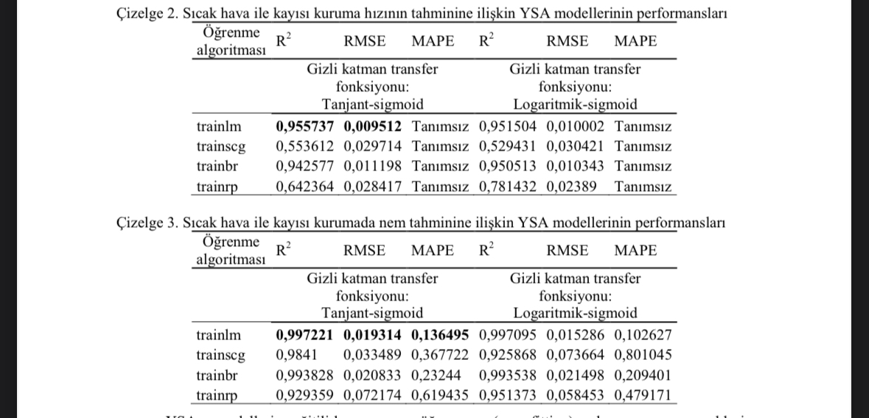

Slide 9
Sıcak hava ile kurutma denemelerinde kuruma hızı ve nem oranı değerlerinin tahmini için en yüksek model başarıları sırasıyla 0,9557 ve 0,9972 olarak elde edilmiştir.

Slide 10
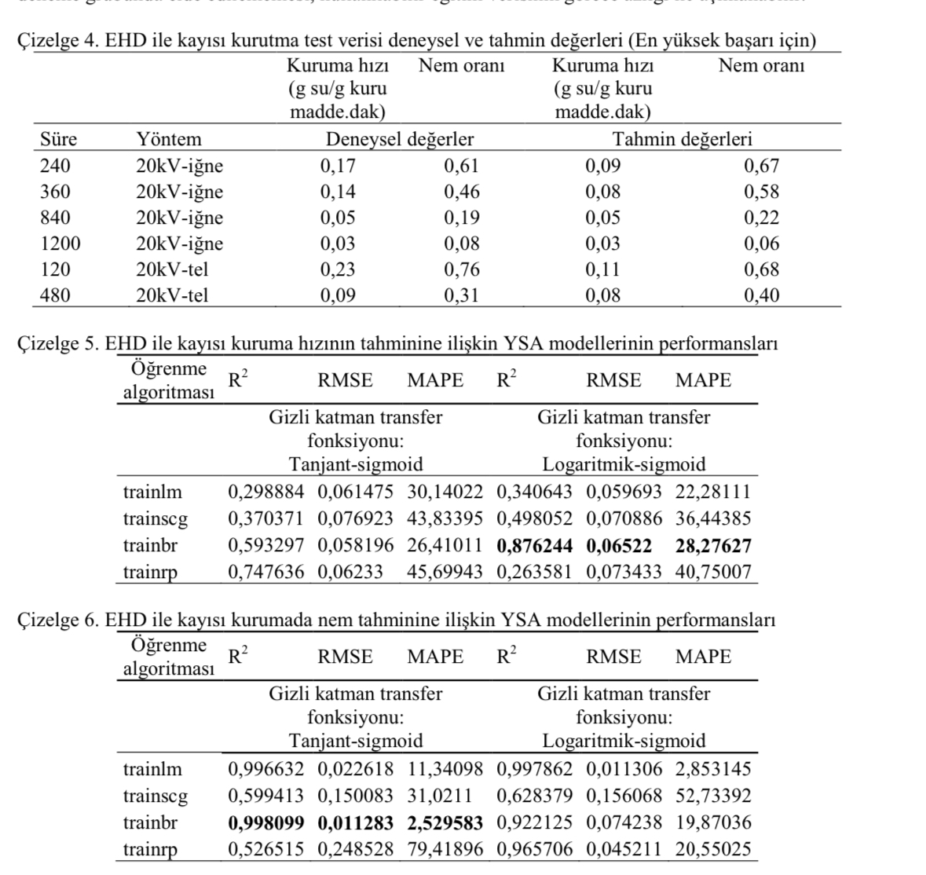
EHD ile kayısı kurutmanın modellenmesi denemelerine ilişkin YSA modellerinin performansları

Slide 11
EHD yöntemi ile ise kuruma hızı ve nem için en yüksek tahmin başarıları sırasıyla 0,8762 ve 0,9979’dur.

Slide 12
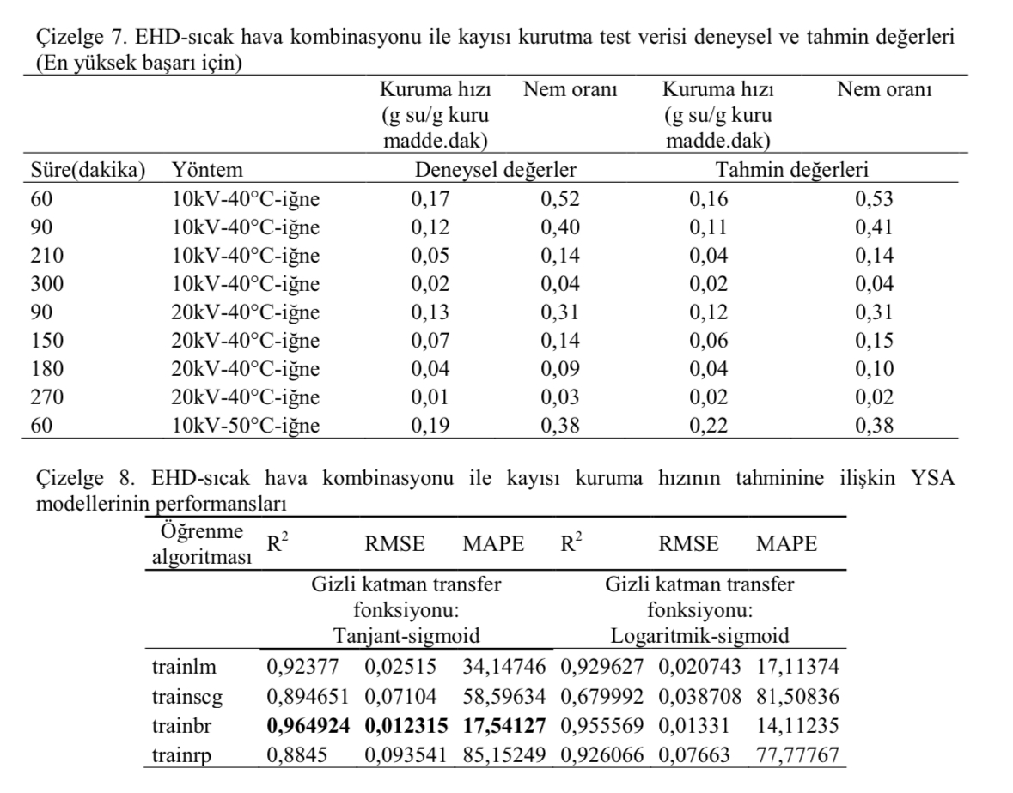
EHD-sıcak hava kombinasyonu ile kayısı kurutmanın modellenmesi denemelerine ilişkin YSA modellerinin performansları

Slide 13
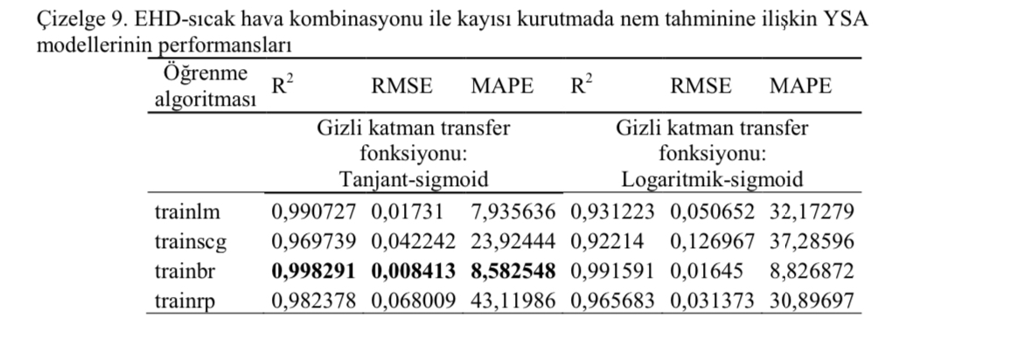

Slide 14
EHD-sıcak hava kombinasyonu ile kayısı kurutmada kuruma hızı ve nem tahminine ilişkin YSA modellerinin performansları da 0,96’dan yüksek değerler olarak saptanmıştır.

Slide 15
Sonuçlar
Bu çalışmada kayısının geleneksel olmayan elektrohidrodinamik kurutma yöntemiyle kurutulmasında kuruma hızı ve nem parametrelerinin YSA ile modellenmesi yapılmıştır. Ürün farklı voltaj seviyeleri (10 ve 20 kV), sıcaklık (40 ve 50 °C) ve hava hızı (1,5 ve 2,5 m/s) kullanılan EHD- tel, EHD-iğne ve EHD-sıcak hava kombinasyon yöntemleri ile kurutularak YSA modellemesi için gerekli veri elde edilmiştir. Farklı öğrenme algoritmaları ve transfer fonksiyonları kullanarak oluşturulan YSA modelleri eğitim verisi ile eğitilerek test verisi üzerinde tahmin performansları ortaya konulmuştur. Sıcak hava ile kurutma denemelerinde kuruma hızı ve nem oranı değerlerinin tahmini için en yüksek model başarıları sırasıyla 0,9557 ve 0,9972 olarak elde edilmiştir. EHD yöntemi ile ise kuruma hızı ve nem için en yüksek tahmin başarıları sırasıyla 0,8762 ve 0,9979’dur. EHD-sıcak hava kombinasyonu ile kayısı kurutmada kuruma hızı ve nem tahminine ilişkin YSA modellerinin performansları da 0,96’dan yüksek değerler olarak saptanmıştır. Araştırma bulguları EHD yöntemi ile tarımsal ürün kurutmanın YSA esaslı yöntemlerle modellenebilmesi bakımından umut vericidir. Gelecek çalışmalarda farklı ürünlerin geleneksel olmayan yöntemlerle kurutulmasında farklı makine öğrenmesi yöntemlerinin modelleme performanslarının ortaya konulması önerilmektedir.

Slide 16
Dinlediğiniz için teşekkürler.
Öner Sait Yorulmaz

